Slide 1

FORMACIÓN
SOBRE LA ATENCION INTEGRAL A LAS VÍCTIMAS DE VIOLENCIA DE GÉNERO
PARAGUAY, 1 y 2 de septiembre 2015

Slide 2
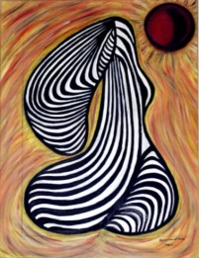
CARACTERÍSTICAS DE LA VIOLENCIA DE GÉNERO
ES MÁS DE UN FENÓMENO SOCIAL (estructural) QUE INDIVIDUAL
Las agresiones se producen entre personas que tienen una relación interpersonal estrecha e íntima
Importancia de factores ideológicos en el mantenimiento de la violencia de género.
Se ejerce desde la figura de autoridad del agresor y de la legitimidad para corregir aquello que él considera desviado.
Trato indigno, degradante y humillante. Violación de los derechos humanos y libertades
Se trata de un proceso que se va construyendo de forma paulatina
Deriva de la desigualdad de poder entre hombres y mujeres
La V.G. es más que las lesiones físicas.

Slide 3
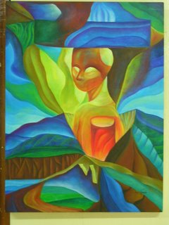
VIOLENCIA SOBRE LA MUJER
3 tipos de violencia que se interrelacionan dentro de las situaciones de malos tratos
MALTRATO
1. FÍSICO
2. PSICOLÓGICO
3. SEXUAL
CUYA SEVERIDAD Y FRECUENCIA VARÍAN DE UNA SITUACIÓN A OTRA
EL OBJETIVO COMÚN ES EL CONTROL DE LA VÍCTIMA
(LABRADOR Y OTROS)

Slide 4
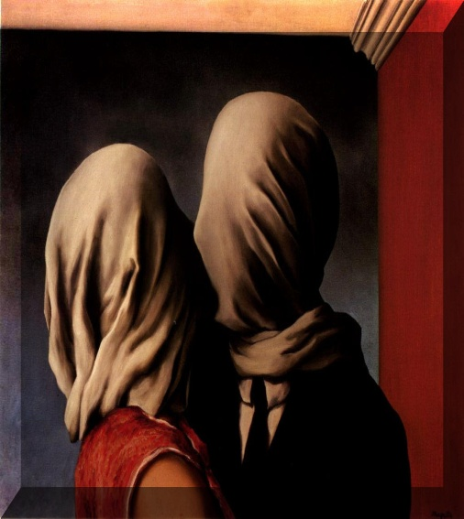
DIMENSIONES DE LA VIOLENCIA DE GÉNERO
SEXUAL
VERBAL
SOCIAL
ECONÓMICO
FÍSICO
PSICOLÓGICO
EMOCIONAL
ABUSO

Slide 5
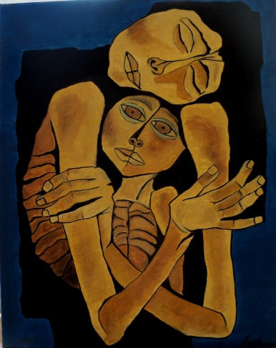
VIOLENCIA DE GÉNERO
La violencia psíquica es inherente a la violencia física
Puede ser una anuncio de la misma
Puede ser independiente de las agresiones físicas
Es un conjunto heterogéneo de actitudes y comportamientos

Slide 6
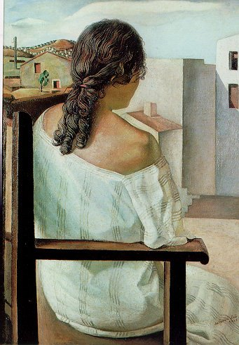
SE DESVALORIZA, SE IGNORA Y SE ATEMORIZA A UNA PERSONA A TRAVÉS DE ACTITUDES Y PALABRAS.
La violencia se sustenta a fin de conseguir el control, minando la autoestima de la víctima.
PRODUCIENDO UN PROCESO DE DESVALORIZACIÓN Y SUFRIMIENTO

Slide 7
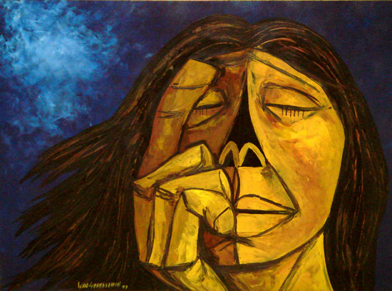
VIOLENCIA DE GÉNERO
Este tipo de violencia invisible puede causar en la víctima:
Trastornos psicológicos
Desestructuración psíquica
Agravar enfermedades físicas
Incluso provocar el suicidio

Slide 8
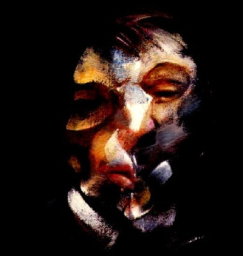
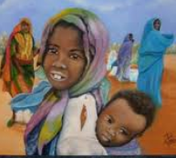
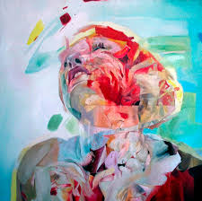
VALORACIÓN EN MATERIA DE VIOLENCIA DE GÉNERO
La actuación se centra en 3 elementos de la violencia de género:
MUJERES víctimas de la violencia
MENORES que conviven en el mismo ambiente de violencia
IMPUTADOS-AGRESORES

Slide 9
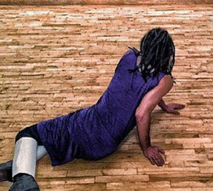
CONDUCTAS CON LAS QUE CONSIGUE EL CONTROL/PODER
Violencia Física
Abuso Emocional
Abuso Sexual
Utilización de los privilegios masculinos
Abuso Económico
Aislamiento
Intimidación
Negación
Minimización
Culpabilización
Uso de amenazas
Uso de los niños

Slide 10
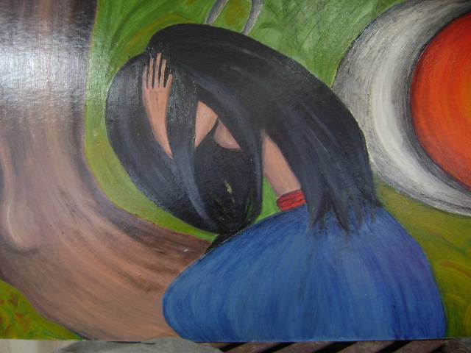
FACTORES DE RIESGO/PELIGROSIDAD DEL AGRESOR
Realización de estudio psicopatológico del inculpado y de las circunstancias relacionadas con su comportamiento
ESTUDIAR SU PELIGROSIDAD.
FACTORES DE RIESGO Y PROTECCIÓN
Se trata de valorar la situación de peligro de la víctima
Riesgo potencial en que se encuentra
Característica de la amenaza
Situación de la víctima
Recursos de afrontamiento

Slide 11
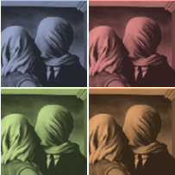
MALTRATADORES
Modelos Teóricos
Dinámica familiar
Problemas derivados de una inadecuada interacción familiar
Problemas individuales
Alteraciones de la personalidad, disposiciones biológicas o exposición temprana a experiencias violentas.
Sociales y culturales
Valores culturales que legitiman el control del hombre sobre la mujer

Slide 12
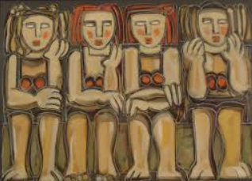
ANÁLISIS DESCRIPTIVO DEL MALTRATADOR
No existe un perfil determinado
Se describen rasgos o características más o menos comunes sin llegar a definir categorías
No presenta características
Demográficas, profesionales o sociales sustanciales que lo diferencie de la población masculina general
Presentan distorsiones cognitivas
Que consisten en pensamientos o creencias machistas, consideran a la mujer como un ser inferior, presentan un alto componente misógino.
Presentan mitos sexistas sobre lo que debe ser un hombre y una mujer

Slide 13
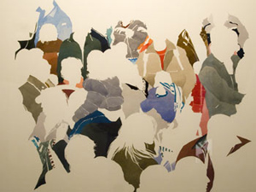
ANÁLISIS DESCRIPTIVO DEL MALTRATADOR
Suelen ser personas muy autoritarias en el entorno familiar con un estereotipo muy marcado de varón cabeza de familia.
Atribuyen a la pareja el origen del conflicto, negando o minimizando el comportamiento agresivo propio.
No asumen la responsabilidad y presentan importantes mecanismos de defensa
Modalidades de conductas desasociadas en el ámbito público se muestran como personas equilibradas y amables.

Slide 14
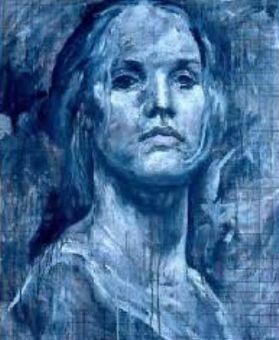
ANÁLISIS DESCRIPTIVO DEL MALTRATADOR
Algunos muestran unas pobres habilidades de comunicación, déficit de habilidades interpersonales, lo que se traduce a su vez en: Baja autoestima, dependencia emocional y desconfianza en su pareja, personas que se sienten inferiores a los demás, sin control de sus impulsos.
Dificultad para reconocer y expresar sentimientos propios o reconocer sentimientos en los demás.
Aislamiento emocional y social Pocas relaciones profundas y satisfactorias. Baja asertividad
Utilizan el maltrato como único medio para sentirse superior a la pareja.

Slide 15
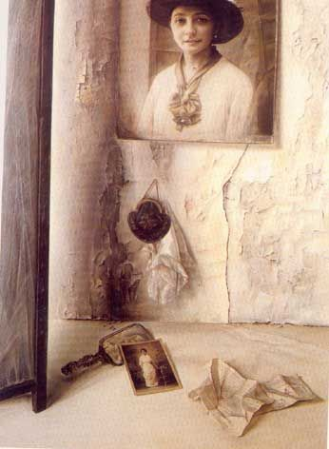
ANÁLISIS DESCRIPTIVO DEL MALTRATADOR
Dependencia emocional hacia su pareja.
Son sujetos que tienen una predisposición al homicidio o al suicidio ante el temor de abandono de su familia o de pérdida de su poder.
Dependencia hacia la mujer y miedo a la soledad (ambos no reconocidos)
Conductas de celos, especialmente si presienten abandono de la pareja
Rigidez mental y pensamientos irracionales.
Dificultad en la resolución de problemas.
Importante deseabilidad social.
Estilo de vida alterado y egoísta.
Reconstrucción distorsionada de la realidad.

Slide 16
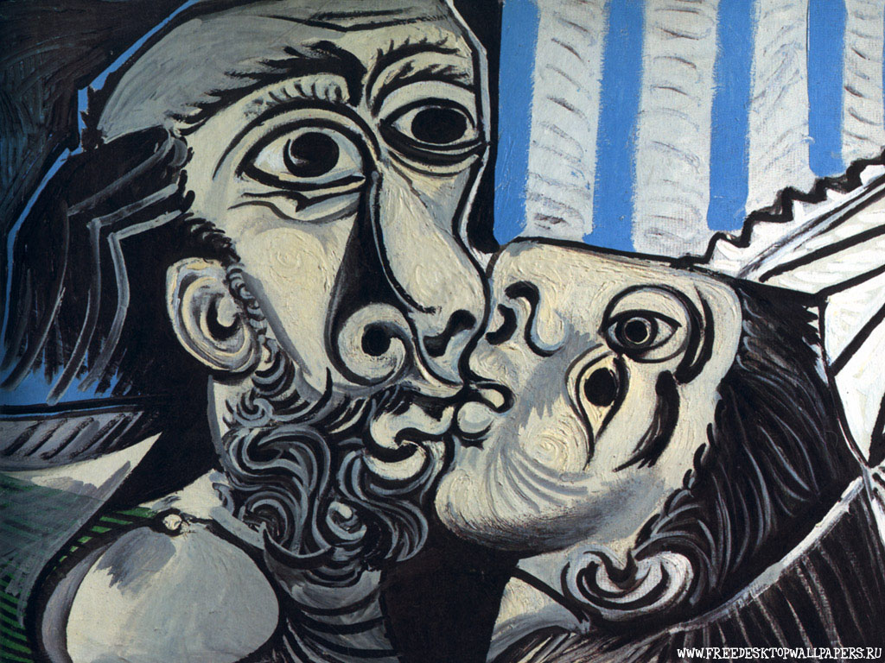
1. Establecer que el maltrato ha ocurrido 2. Valorar las consecuencias
EVALUACIÓN
3. Establecer nexo causal entre la situación
de violencia y el daño psicológico

Slide 17
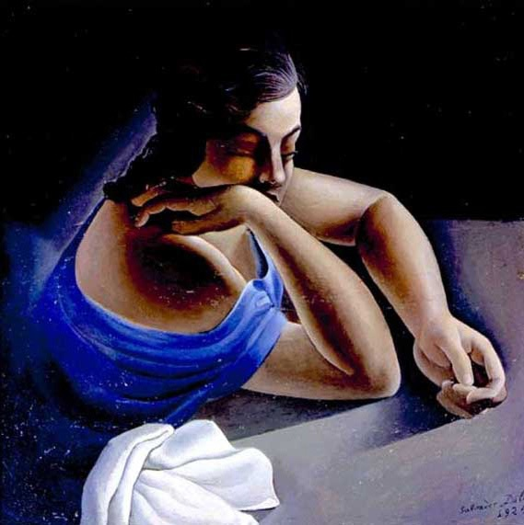
INFORMES EN MATERIA DE VIOLENCIA DE GÉNERO
Valoración de la dinámica en la que surge la agresión.
Riesgo y peligrosidad que el agresor significa para la seguridad e
integridad física, social y psicológica de la víctima.
Elaboración de un informe Integral
Se recoge las conclusiones desde todas las perspectivas analizadas
“Esta valoración integral debe proporcionar a Magistradas y Fiscales una información rigurosa y objetiva sobre la que apoyar la mejor decisión para todos/as los/as implicadosas y las medidas a adoptar en cada caso”

Slide 18
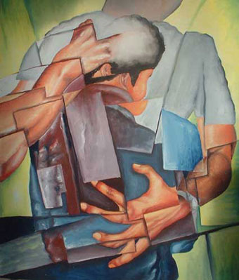
Es preciso conocer los cuadros de sintomatología más habituales en las víctimas de violencia y sus efectos psicológicos, a fin de poder explicar los cambios afectivos, psicológicos, cognitivos y conductuales que sufren las víctimas y el daño psíquico consecuente.

Slide 19
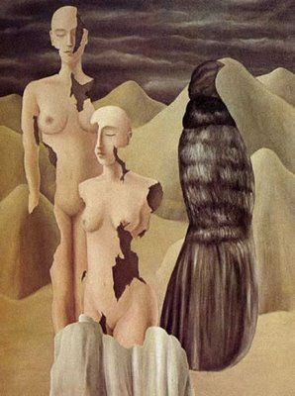
CONSECUENCIAS PSICOPATOLÓGICAS DE LA VIOLENCIA
Trastorno por estrés postraumático (TEPT)
Abuso y dependencia a sustancias
Trastorno de Ansiedad (generalizada, ataques de pánico)
Problemas de relación social, laboral, familiar
Trastornos de la alimentación
Problemas crónicos de salud
Depresión
Alteraciones del sueño
Inadaptación aislamiento
Suicidio
Problemas psicosomáticos
Baja autoestima

Slide 20
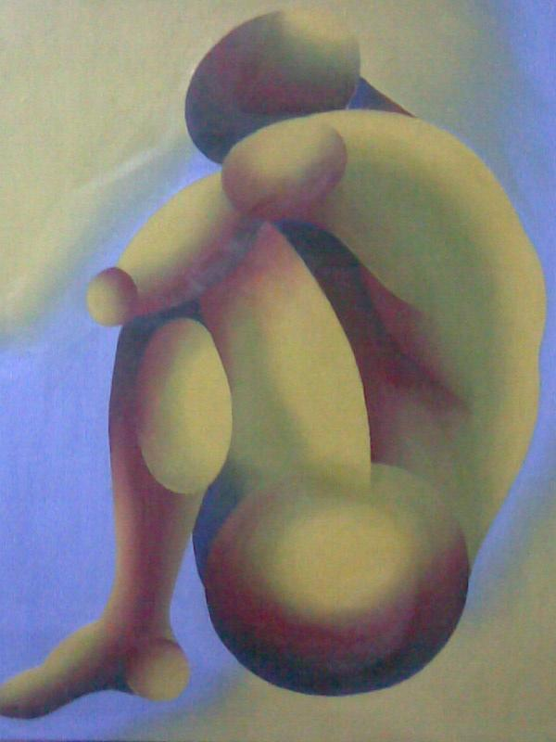
SECUELAS EN LAS VÍCTIMAS
CONSECUENCIAS DE LAS AGRESIONES
Las consecuencias psicológicas de estas agresiones deben distinguirse según parámetros temporales
Darse cuenta
Afrontamiento / Evitación
Desestructuración
SENTIMIENTO DE CULPA: característica propia de estos delitos.
Es su pareja y muchas veces el padre de sus hijos
Pensamientos recurrentes en relación a las medidas protectoras.

Slide 21
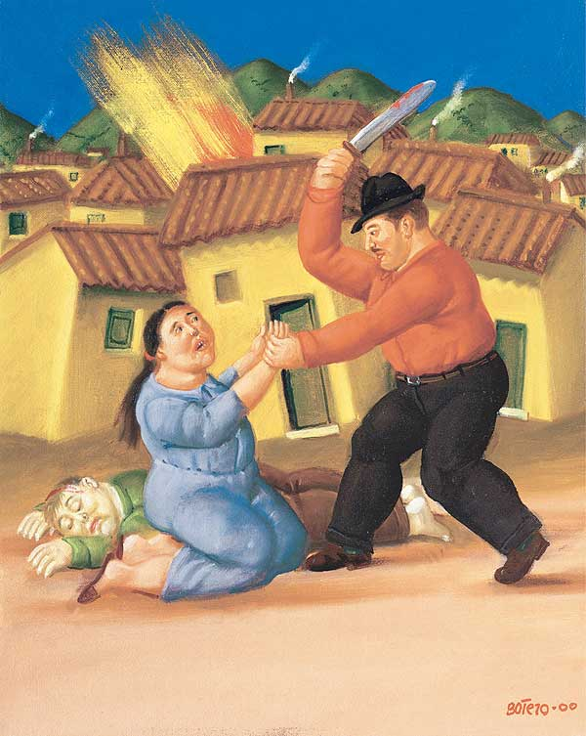
CONSECUENCIAS PSICOLÓGICAS EN FUNCIÓN DEL TIEMPO
Darse cuenta
Afrontamiento / Evitación
Desestructuración

Slide 22
ATRIBUCIONES A SU PERSONALIDAD
Considerarse estúpida
Verse poco atractiva
Sentirse sin valía
Inferior a los demás
ATRIBUCIONES A SU CONDUCTA
Creerse provocadoras de la violencia sufrida
Mantener sentimientos ambivalentes hacia su pareja
Haber cedido a los chantajes o a las amenazas del agresor
Ocultar un problema o encubrir al maltratador, ante otras personas o profesionales
Haber denunciado al maltratador
Sentirse responsable de las medidas legales tomadas contra el agresor
Haberse casado voluntariamente con el agresor en contra de consejos de familiares o amigos
Sentirse responsables del maltrato causado por su marido a los hijos
ATRIBUCIONES A LA TRANSGRESIÓN DE NORMAS AUTOIMPUESTAS
Considerarse responsable de haber roto la familia
Responsable de que los hijos carezcan de recursos por la separación de la pareja
Pensar que los problemas del hogar no deben salir al exterior
Haber destruido el principio de que la pareja debe permanecer unida, de que casarse es para
siempre o de que el amor debe ser eterno.
Instituto Medicina Legal de Málaga

Slide 23
CONSECUENCIAS EN LA CONDUCTA DE LA MUJER (M. Lorente.2014)
No denunciar la violencia
Creer que la violencia se limita sólo a las agresiones
Minimizar la violencia tras la denuncia y restarle importancia a esa dinámica en la que vive.
No considerar que los hijos/as están sufriendo la violencia y que, por tanto, no son víctimas de ella.
Hablar bien del agresor, no considerándolo autor de hechos violenctos, sino un hombre “con carácter”, “impulsivo”, con “mucho genio”….. u otras justificaciones.
Sentirse culpable o responsable de la violencia que sufre por “provocar” o no hacer lo que el marido le dice.
El impacto psíquico de la violencia produce alteraciones psicológicas que dificultan el recuerdo y el relato de lo ocurrido, entre estas alteraciones están:
- Pensamiento saltígrado, caracterizado por ir de un tema a otro, y de unos detalles a otros.
-Dificultad para fijar los recuerdos, lo cual hace que no puedan dar determinados datos o detalles en ocasiones considerados “importantes” (fechas, lugares, presencia de testigos….)
-Olvidos y amnesia. En los casos más graves la dificultad para fijar los recuerdos se traduce en verdaderas amnesias más o menos amplias en tiempo.
Confusión

Slide 24
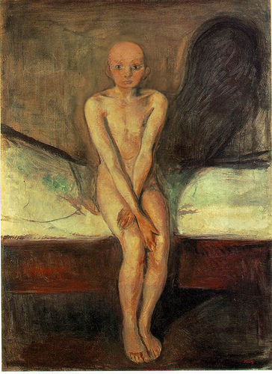
MUJERES
QUE PERMANECEN EN UNA SITUACIÓN DE MALTRATO
Mujeres psicológicamente normales
Que presentan procesos psicopatológicos
por haber estado expuestas a situaciones de
violencia
Intermitencia de las agresiones
Aislamiento físico y emocional. Pérdida de referencias sociales
Interiorización inicial del agresor como pareja
afectiva.
Instituto Medicina Legal de Málaga

Slide 25
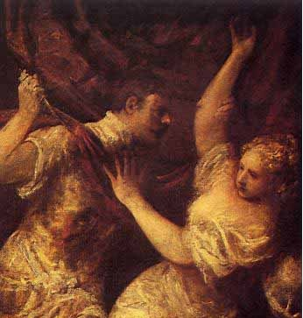
DEPENDENCIAS
“Persuasión coercitiva” uno de los modelos explicativos de por qué permanece la mujer en una situación de maltrato.
CAUSAS: Uso reiterado de estrategias de persuasión coercitiva
CONSECUENCIAS:
Dependencia hacia su agresor fruto del proceso de deterioro psicológico que sufre y de un puro mecanismo de supervivencia (físico y psíquico) ante la violencia ejercida sobre ella.
PERCEPCIÓN DE LA MUJER: DÉBIL Y DEPENDIENTE

Slide 26
MUJERES
TRATAMIENTO EN VÍCTIMAS DE VIOLENCIA DE GÉNERO
3 niveles de acción:
DIMENSIÓN COGNITIVA:
Ideas y creencias irracionales, sentimientos de culpabilización
DIMENSIÓN FISIOLÓGICA-EMOCIONAL:
Miedo, ansiedad, indefensión, sentimiento de pérdida, frustración
inseguridad, vergüenza,, ira, etc.
DIMENSIÓN CONDUCTUAL:
Aumentar la confianza y autoestima, autonomía personal, cambio
de autoconcepto.

Slide 27
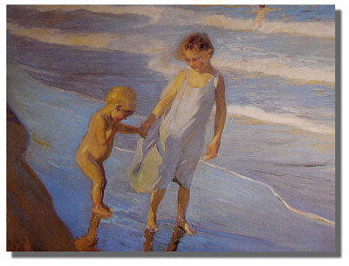
INFORMES EN MATERIA DE VIOLENCIA DE GÉNERO
SOBRE LOS/LAS MENORES QUE CONVIVEN EN EL MISMO AMBIENTE DE VIOLENCIA
Se valoraran:
Consecuencias de las agresiones directas que se
puedan producir (valoración del daño físico y psíquico)
Consecuencias por haber estado expuesto a la
violencia.

Slide 28
Valoración Psicológica y Pericial en la UVIVG
EFECTOS DIRECTOS
Violencia en hijos/as de mujeres maltratadas
Daños físicos
Malos tratos
Daños psíquicos
Estrés post-traumático
Conducta agresiva en la etapa adulta
TRANSMISIÓN GENERACIONAL DE LA VIOLENCIA DE GÉNERO
Miedo
Ansiedad
Tristeza
Depresión
Agresividad
Aislamiento

Slide 29
Valoración Psicológica y Pericial de las Víctimas en la UVIVG
EFECTOS DIRECTOS
Violencia en hijos/as de mujeres maltratadas
Educación deficitaria
Inconsistencia
Negligencia
Disciplina severa
Padre imitables
Características paternas
Irritables
Menos cariñosos
Mas agresivos
Menos empáticos
Estrés materno
Ansiedad
Depresión
Miedo
No respuesta a demandas de hijos

Slide 30
Bibliografía:
Anatomía del Maltratador. Miguel Lorente Acosta, 2004
Trastornos de Personalidad y psicopatía en hombres condenados por violencia grave contra la pareja. Javier Fernández Montalvo y Enrique Echeburúa. Psicothema.
Enrique Echeburua y Paz Corral: Manual de Violencia Familiar.
Enrique Echeburua: Manual de Victimología. 2006
Labrador y otros: Mujeres víctimas de violencia doméstica.
DSM-IV-TR Manual Diagnóstico y estadístico de los trastornos mentales. Masson.
El Observatorio contra la violencia doméstica y de género
www.poderjudicial.es
Ministerio de Sanidad, Servicios Sociales e Igualdad
www.msssi.gob.es/
Instituto de la Mujer: Ministerio de Sanidad, Servicios ...
www.inmujer.gob.es/
Instituto Andaluz de la Mujer - Junta de Andalucía
www.juntadeandalucia.es/institutodelamujer
Escuela Virtual de Igualdad. Instituto de la Mujer
www.escuelavirtualigualdad.es/

Slide 31
GRACIAS POR SU ATENCIÓN

